Slide 1

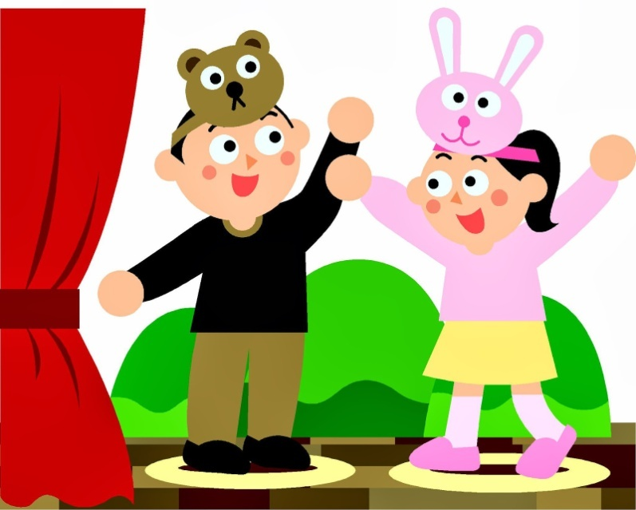
МБДОУ Трофимовский детский сад
«Развитие речи и творческих способностей детей через театрализованную деятельность»
Выполнила:
Баженова Е.Л.

Slide 2
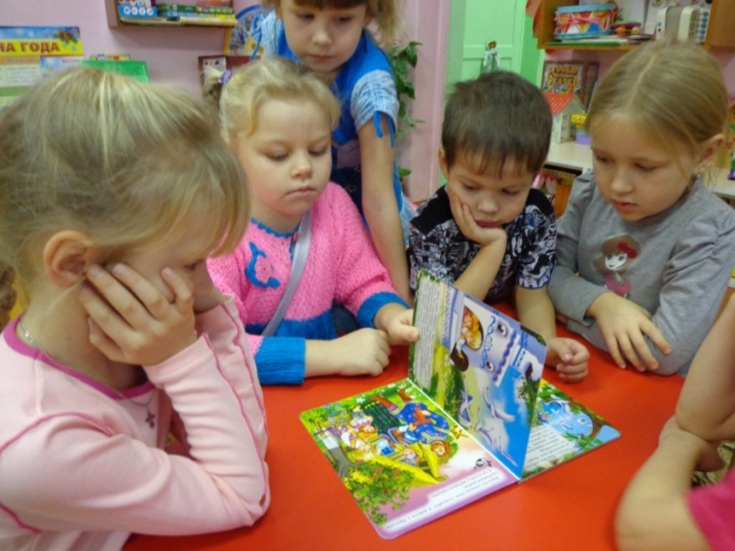
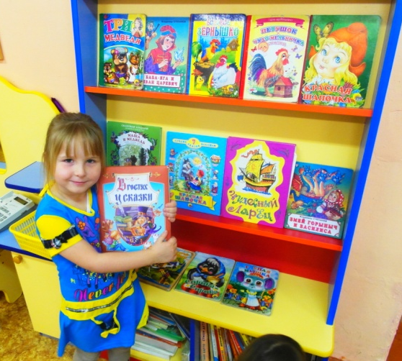
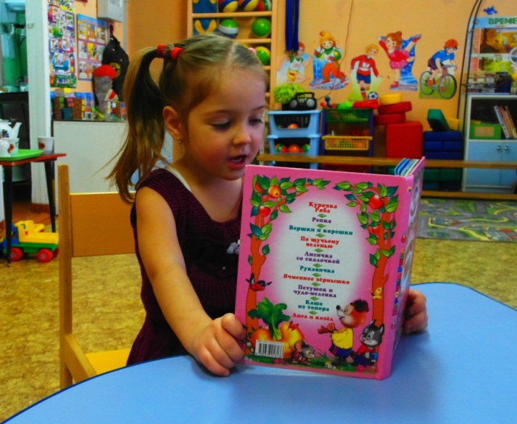
В настоящее время дети хорошо информированы, разбираются в компьютерных играх, но в то же время у них не достаточно развита фантазия, творческая активность и речь. Дети реже восхищаются и удивляются, все чаще проявляют равнодушие, интересы их ограничены, а игры однообразны. В нашем мире, насыщенном информацией и стрессам, ребенку просто необходима сказка с ее добротой, волшебством и справедливостью.

Slide 3
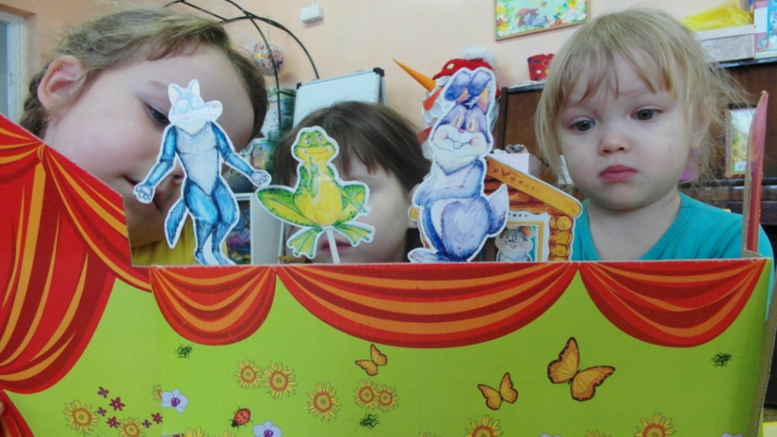
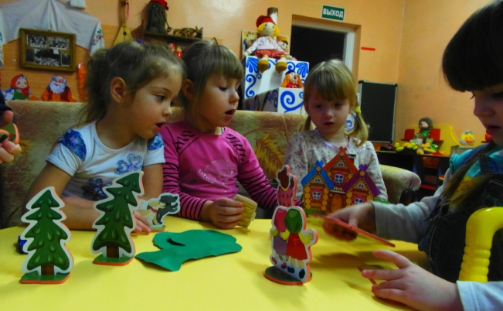
Театрализованная деятельность является одним из самых эффективных средств в работе с детьми в этом направлении, она близка и понятна ребенку, глубоко лежит в его природе и находит свое отражение стихийно, потому что связана с игрой.
Воспитательные возможности театрализованной деятельности огромны: ее тематика не ограничена и может удовлетворить любые интересы и желания ребенка. Участвуя в ней, дети знакомятся с окружающим миром во всем его многообразии — через образы, краски, звуки, музыку, а умело поставленные воспитателем вопросы побуждают думать, анализировать, делать выводы, общаться друг с другом, развивают фантазию.

Slide 4
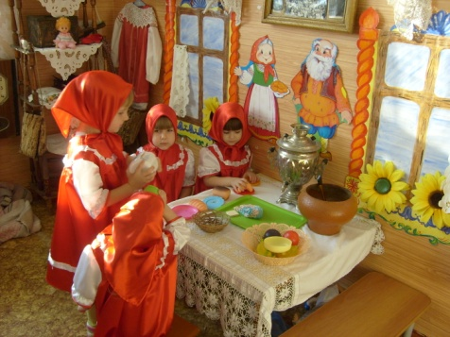
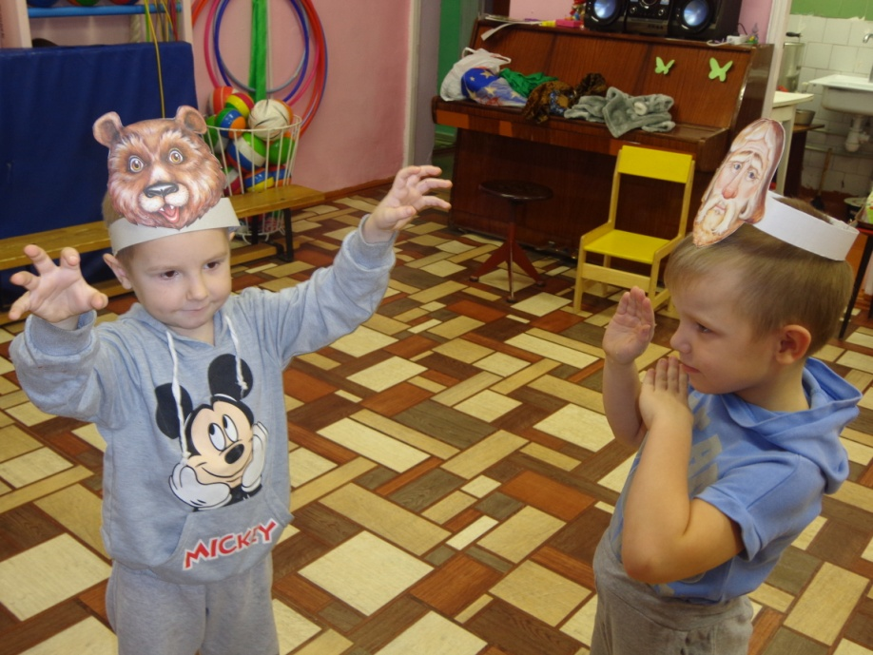
В соответствии с Федеральными государственными образовательными стандартами дошкольного образования:
речевое развитие детей включает владение речью как средством общения и культуры; обогащение активного словаря; развитие связной, грамматически правильной диалогической и монологической речи; развитие речевого творчества.

Slide 5
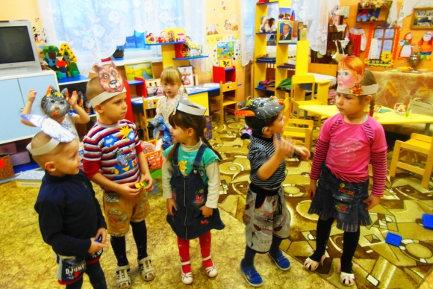
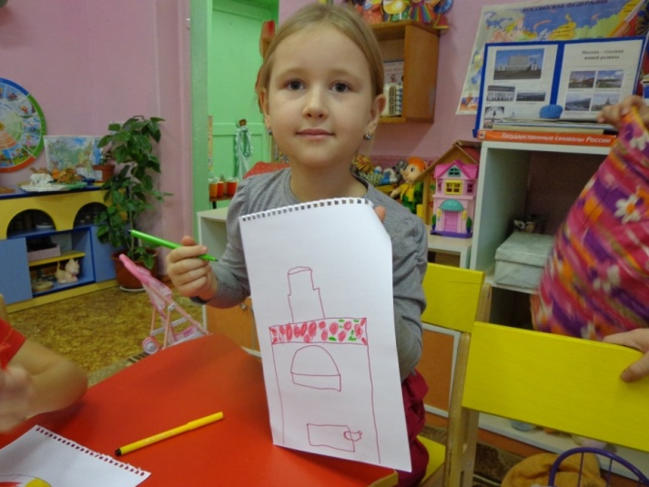
Театрализованная деятельность создаёт условия для развития творческих способностей ребенка. Этот вид деятельности требует от детей: внимания, сообразительности, быстроты реакции, организованности, умения действовать, подчиняясь определённому образу, перевоплощаясь в него, живя его жизнью.
Развитию творческой активности детей способствует и индивидуальная работа с каждым ребёнком.
Для этого используем разнообразные приёмы:
- выбор детьми роли по желанию;
- назначение на роли наиболее робких, застенчивых детей;
- проигрывание ролей в парах.

Slide 6
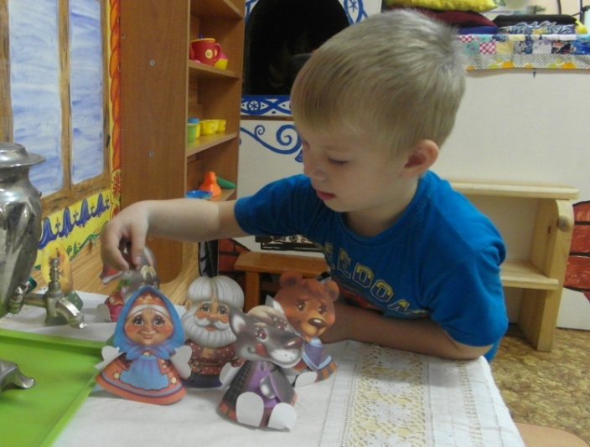
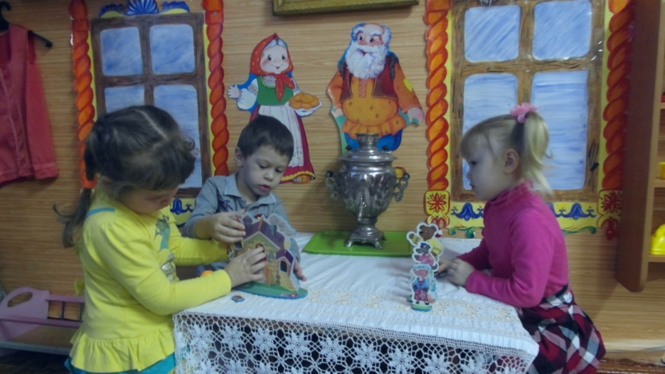
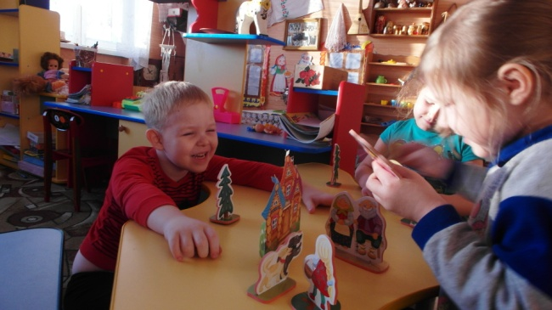
В процессе проектирования развивающей предметно – пространственной среды, обеспечивающей театрализованную деятельность детей, мы учитывали:
- особенности его эмоционально – личностного развития;
- интересы, склонности, предпочтения и потребности;
- любознательность, исследовательский интерес и творческие способности;
- возрастные и гендерные особенности.

Slide 7

РАЗВИТИЕ РЕЧЕВОЙ И ТВОРЧЕСКОЙ АКТИВНОСТИ ДЕТЕЙ
Рассказывание и пересказ произведений
Импровизация
Творческая активность
Речевая деятельность
Выразительное чтение
Изготовление атрибутов, декораций, игрушек
Постановка спектаклей
РЕБЕНОК
Участие в театрализованных играх
Развитие памяти, воображения
Развитие связанной речи
Развитие мышления
Развитие связанной речи
Развитие музыкально-игрового, сценического и танцевального творчества
Развитие интонации и силы голоса

Slide 8
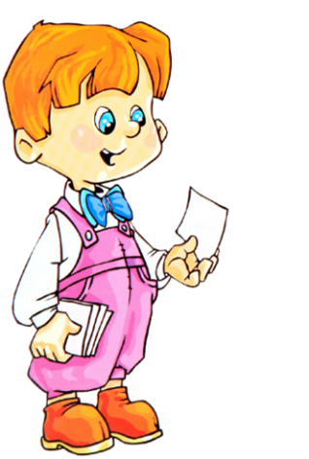
Участие в досугах и праздниках
Изготовление костюмов и атрибутов
Взаимодействие с родителями
Участие в проектной деятельности
Организация поездок в театры и экскурсий
Взаимодействие через родительский уголок
Участие в создании предметно- пространственной среды

Slide 9



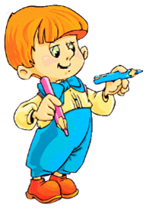
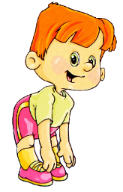


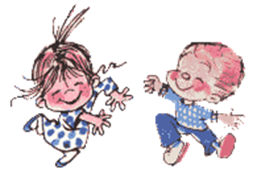
ВЗАИМОСВЯЗЬ ТЕАТРАЛИЗАЦИИ С НОД

Slide 10
Этапы работы по театрализованной деятельности
Первая младшая группа
Знакомство детей с театральной куклой би-ба-бо и театрализованными играми. Малыши смотрят драматизированные сказки и другие инсценировки, которые показывают воспитатели и старшие дошкольники, — это создаёт радостную атмосферу.
Средняя группа
Дети учатся разыгрывать несложные представления по знакомым литературным произведениям. Важно помогать ребенку понимать и чувствовать эмоциональное состояние героя.
Приучать самостоятельно изготавливать атрибуты для театрализованной деятельности.
Старшая группа
Дети продолжают совершенствовать свои исполнительские умения. Пробовать себя в различных ролях.
Дети учатся создавать творческие группы для подготовки и проведения спектаклей.
Вторая младшая группа
Детей последовательно знакомят с видами театров, основами актёрского мастерства. Прививают навыки отображения различных эмоций, настроений, отдельных черт характера.
Подготовительная к школе
Дети учатся самостоятельно организовывать театрализованные игры. Используют разные виды театра.
Приобщаются к театральному искусству, через просмотр театральных постановок, видеоматериалов, бесед.

Slide 11
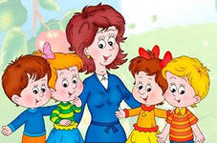
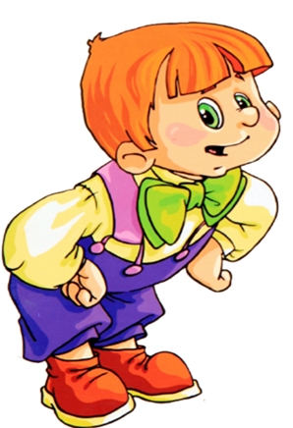
ОСНОВНЫЕ НАПРАЛЕНИЯ РАБОТЫ С ДЕТЬМИ
театрализованная игра
беседа
Рассматривание иллюстраций
изучение основ сценического мастерства;
мастерская костюма, декораций
инсценирование произведения
постановка спектакля
посещение спектакля
работа в малых группах
экскурсия
выступление

Slide 12
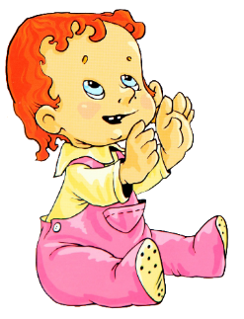
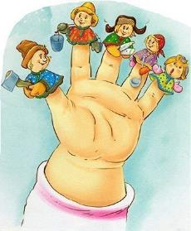
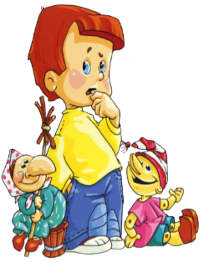
ВИДЫ ТЕАТРА
Стендовый
Настольный
Театр на руке
На фланелеграфе
Теневой
Театр картинок
Театр игрушек
Конусный
Театр на баночках
Нестандартные
Пальчиковый
Театр Би-Ба-Бо
Топотушки
Живой
Верховой
Платковый
Театр масок
Театр на ложках
Оригами
Штоковый

Slide 13
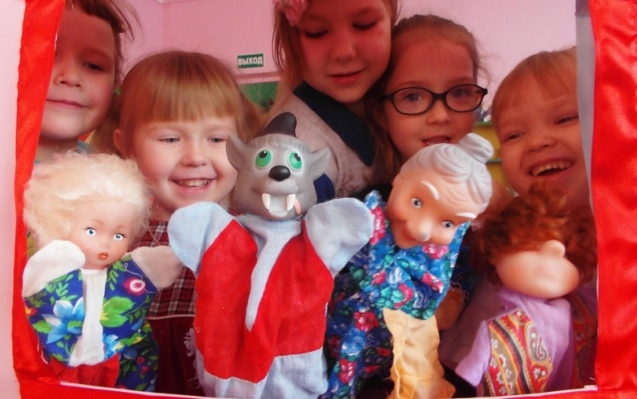
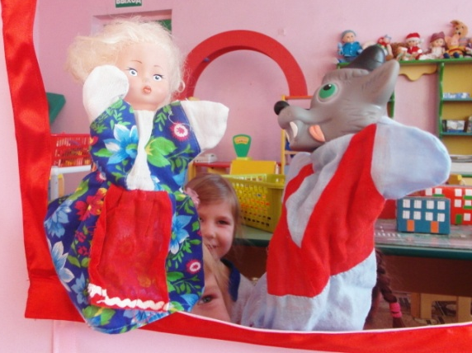
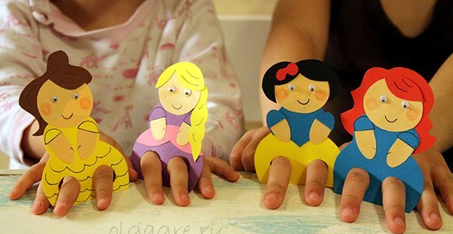
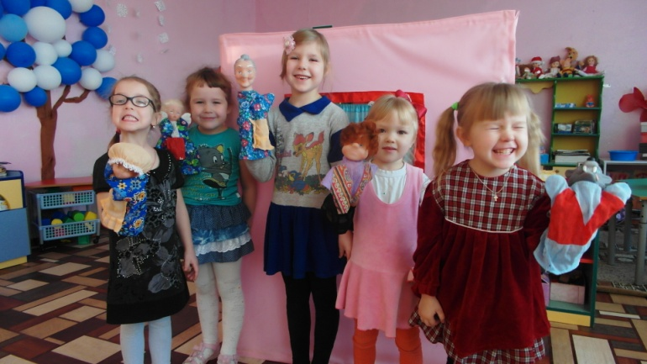
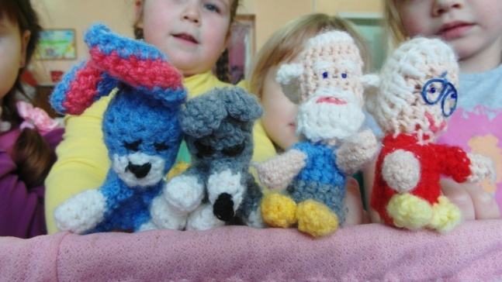
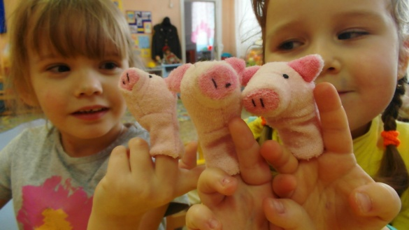
ТЕАТР НА РУКЕ
Помогает расширять словарный запас, подключая слуховое и тактильное восприятие;
Знакомит с народным творчеством;
Обучает навыкам общения, игры.

Slide 14
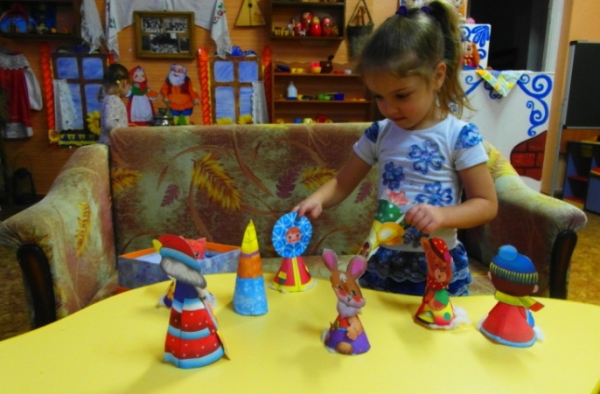
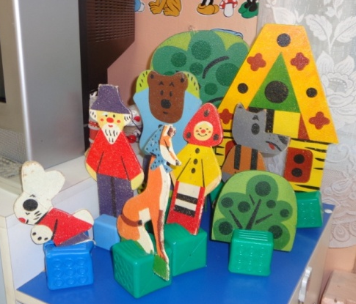
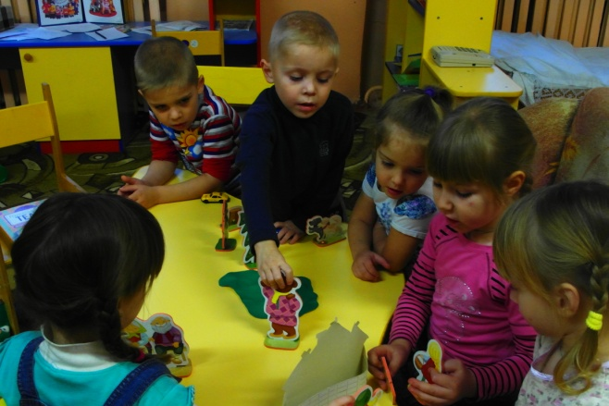
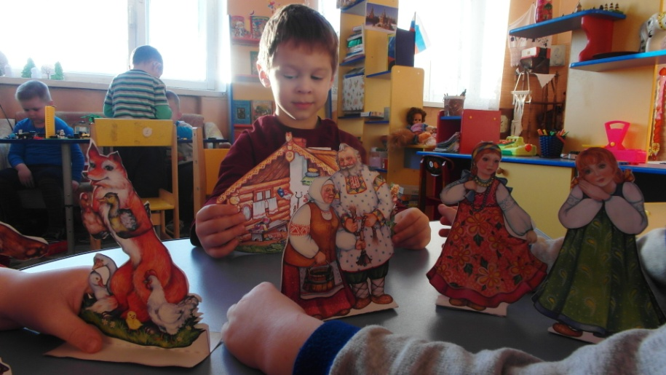
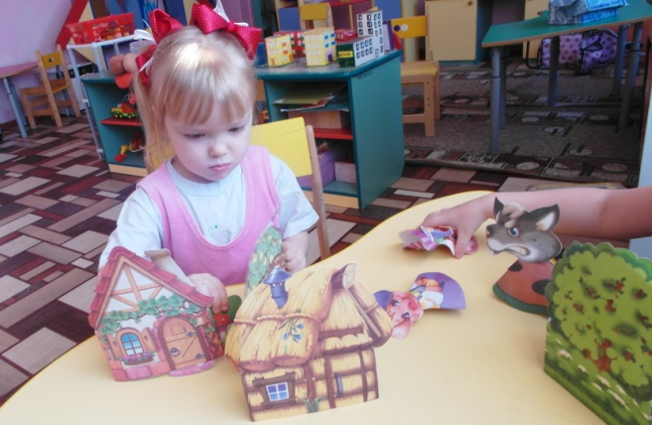
НАСТОЛЬНЫЙ ТЕАТР
Помогает учить детей координировать движения рук и глаз;
Сопровождать движения пальцев речью;
Побуждает выражать свои эмоции.

Slide 15
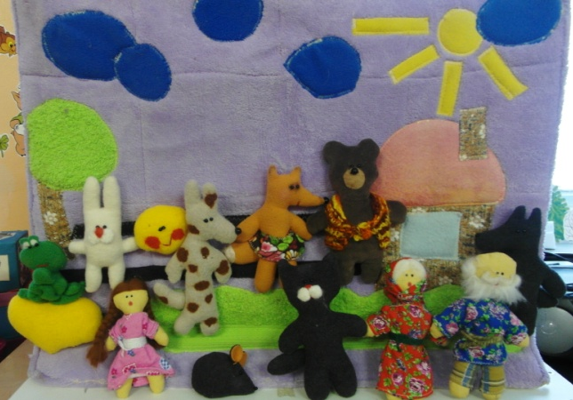
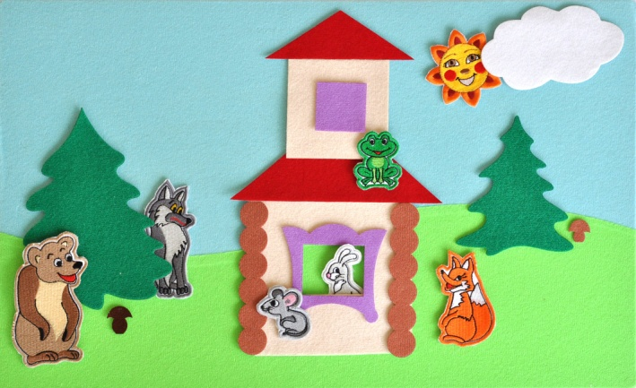
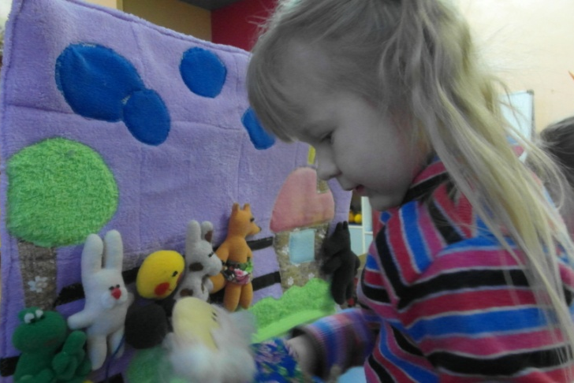
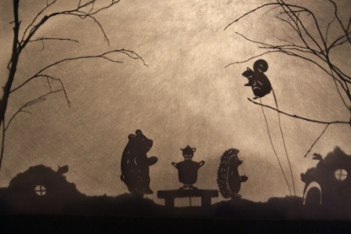
СТЕНДОВЫЙ ТЕАТР
Развивает ловкость, умение управлять своими движениями, концентрировать внимание на одном виде деятельности.
Действуя с различными картинками, у ребенка развивается мелкая моторика рук.

Slide 16
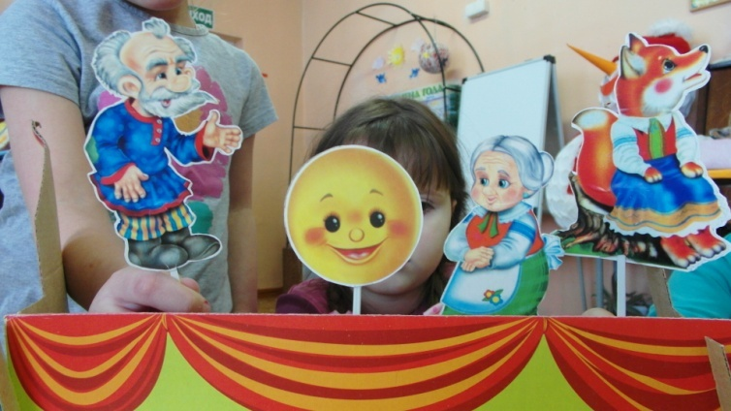

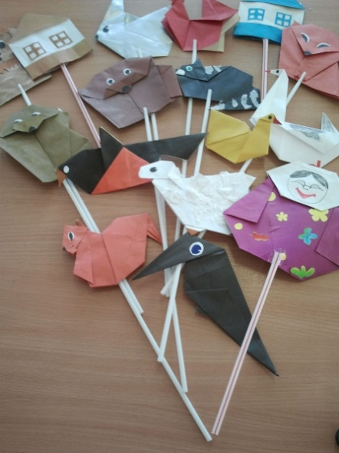
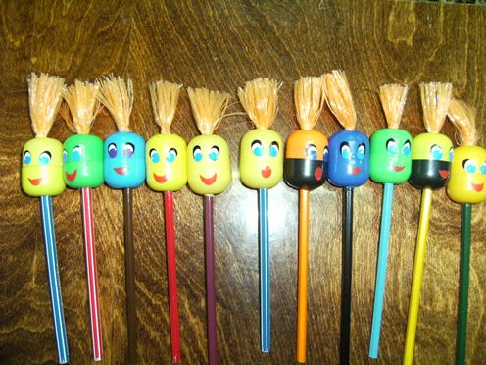
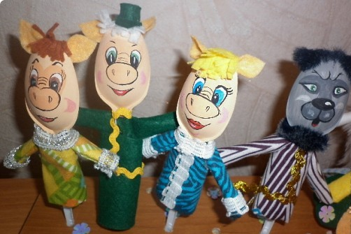
ВЕРХОВОЙ ТЕАТР
Формирует пространственные представления; развивает ловкость, точность, выразительность, координацию движений;
Стимулирование кончиков пальцев, движение кистями рук, игра с пальцами ускоряют процесс речевого и умственного развития.

Slide 17
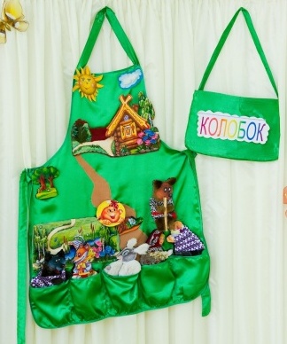
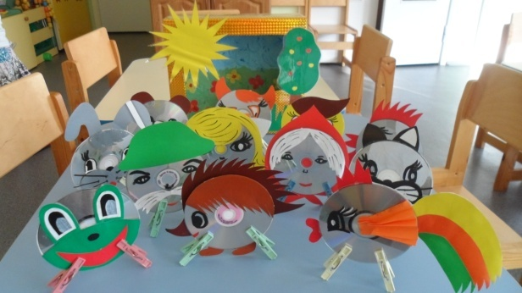
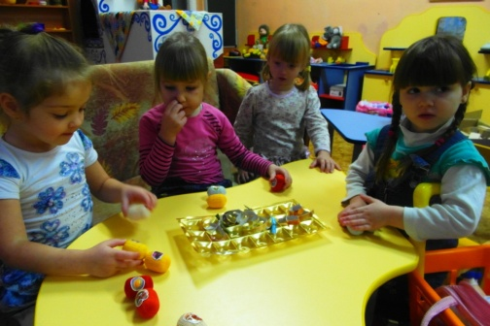
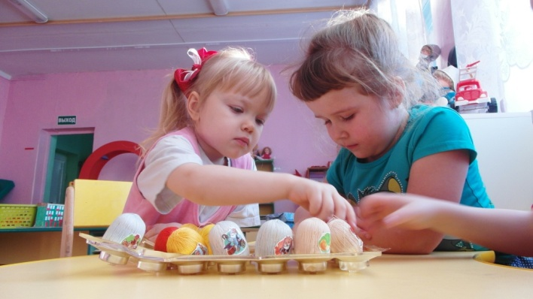
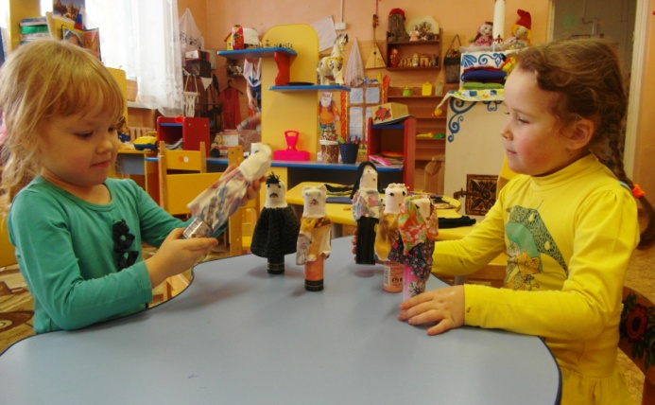
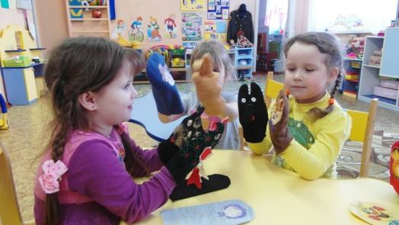
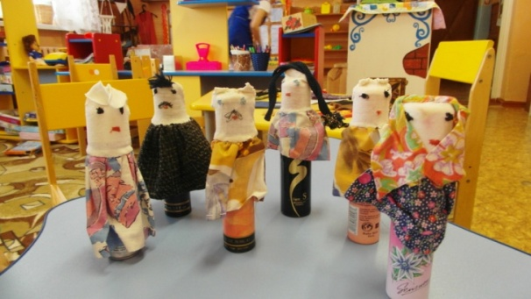
ТЕАТР ФАНТАЗИЙ
С помощью этих театров можно развивать тактильные ощущения, воображение, творческие способности, обогащать словарный запас детей и диалогическую речь и, конечно, фантазию.

Slide 18
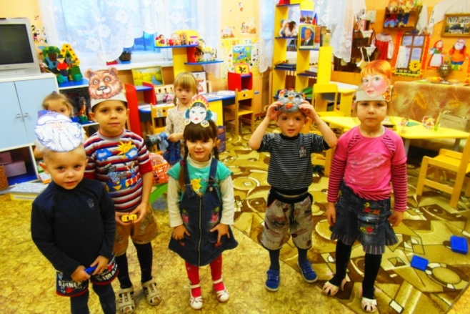
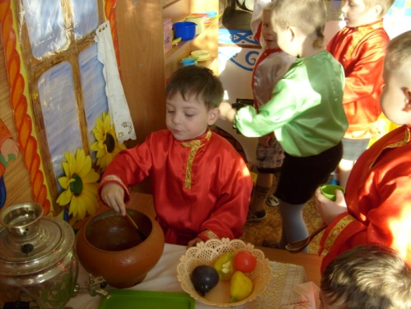






ЖИВОЙ ТЕАТР

Slide 19





Существует множество игр и занятий по театрализованной деятельности для развития речи, мимики, жестов, монологической речи, фантазии детей, чувства рифмы, импровизации, для развития мелкой моторики рук, выразительной речи и многое другое.
Картотеку игр и упражнений мы предлагаем вам посмотреть в приложении.

Slide 20




Работа по развитию речи и творческих способностей у дошкольников в процессе театрализованной деятельности приносит свои плоды: у ребят активизируется и обогащается словарь, они становятся свободнее, раскрепощённые в общении, а главное, они испытывают эмоциональный подъём.

Slide 21

Ученые единодушны во мнении, что театр является одним из самых ярких, красочных и доступных восприятию ребенка сфер искусства. По эстетической значимости и влиянию на общее развитие ребенка театрализованной деятельности по праву принадлежит почетное место рядом с музыкой, рисованием и лепкой.

Slide 22

ЛИТЕРАТУРА
1. Н.Ф. Губанова «Театрализованная деятельность дошкольников»
2. Л.В. Артемова «Театрализованные игры дошкольников»
3. Н.Ф. Сорокина «Кукольный театр для самых маленьких»
4. М.Г. Борисенко «Конспекты комплексных занятий по сказкам с детьми 3-4 лет»
5. Н.Ф. Губанова «Развитие игровой деятельности»
6. «Программа воспитания и обучения в детском саду» под ред. Васильевой М.А.
7. Н.Б.Улашенко «Организация театрализованной деятельности»
8. Программе Н.Ф.Сорокиной, Л.Г. Миланович «Театр – творчество – дети».
Спасибо за внимание!

